Slide 1

字符串
By Anson

Slide 2

最小表示法
给你一个字符串，求出与它循环同构的字典序最小的字符串。
$n≤1000000$

Slide 3

最小表示法
大致思想是维护两个指针，通过不断的比较最终求得字典序最小的同构串。
假设两个指针是 i,j，且从这两处开始的前 k 个字符都相同，而在第 k+1 位发现 i 字典序较小，则 j~j+k 都输不能作为最终的同构串的开始节点的。可以发现这种算法的复杂度是 $O(n)$ 的。

Slide 4
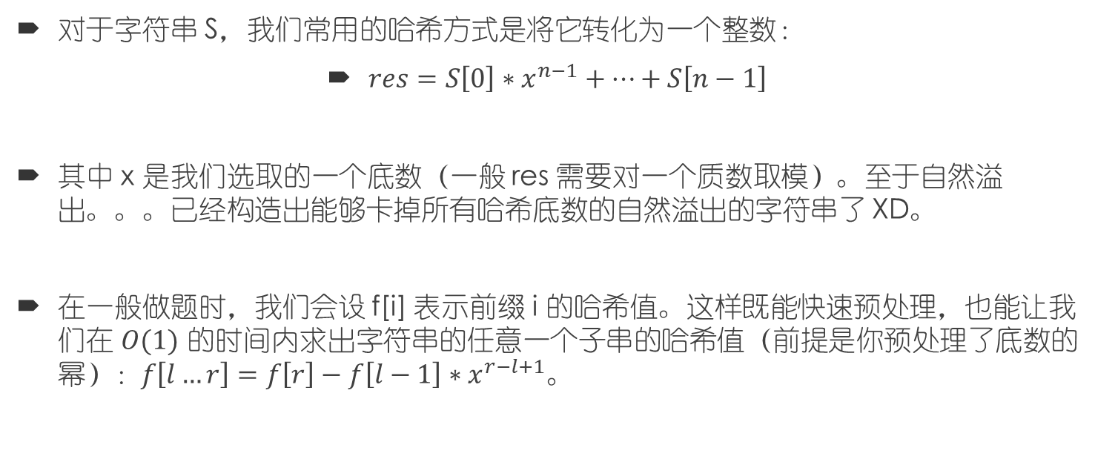
哈希算法
对于字符串 S，我们常用的哈希方式是将它转化为一个整数：
$res=S\left[0\right]∗x^{n−1}+…+S\left[n−1\right]$
其中 x 是我们选取的一个底数（一般 res 需要对一个质数取模）。至于自然溢出。。。已经构造出能够卡掉所有哈希底数的自然溢出的字符串了 XD。
在一般做题时，我们会设 f[i] 表示前缀 i 的哈希值。这样既能快速预处理，也能让我们在 $O(1)$ 的时间内求出字符串的任意一个子串的哈希值（前提是你预处理了底数的幂）：$f\left[l…r\right]=f\left[r\right]−f\left[l−1\right]∗x^{r−l+1}$。

Slide 5
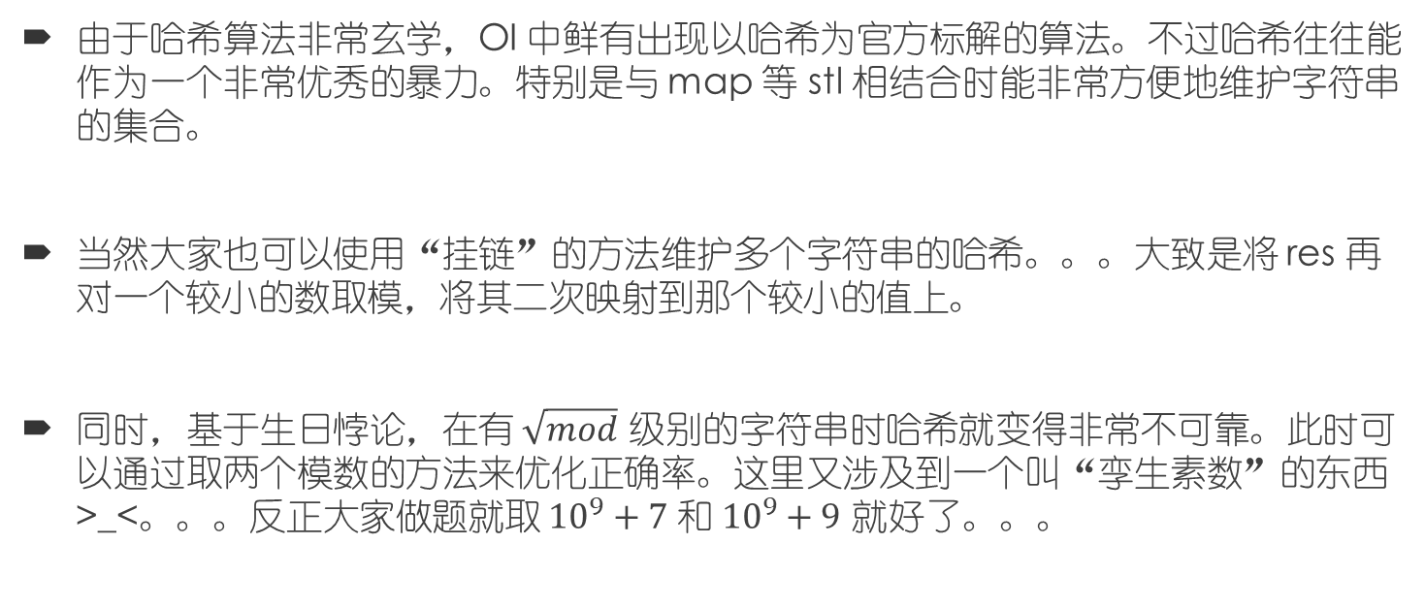
常见运用
由于哈希算法非常玄学，OI 中鲜有出现以哈希为官方标解的算法。不过哈希往往能作为一个非常优秀的暴力。特别是与 map 等 stl 相结合时能非常方便地维护字符串的集合。
当然大家也可以使用“挂链”的方法维护多个字符串的哈希。。。大致是将 res 再对一个较小的数取模，将其二次映射到那个较小的值上。
同时，基于生日悖论，在有 $\sqrt{mod}$ 级别的字符串时哈希就变得非常不可靠。此时可以通过取两个模数的方法来优化正确率。这里又涉及到一个叫“孪生素数”的东西 >_<。。。反正大家做题就取 ${10}^{9}+7 和 {10}^{9}+9$ 就好了。。。

Slide 6
常见运用
哈希算法还常常与二分相结合，用于求两个（或多个）字符串的最长公共 前/后 缀。
可以在某些时候代替后缀数组。。。而且这东西的常数还非常优秀，有些时候甚至能让你达成暴力踩标算的成就（

Slide 7

洛谷P3763 DNA
给你两个字符串 A,B，问 A 有多少子串满足在修改不超过 3 个字符后能变成 B。
$n≤100000$

Slide 8

洛谷P3763 DNA
由于修改不会影响字符串的长度，备选子串是 $O(n)$ 级别的。运用贪心思想，我们每次只需求出当前子串与 B 的 lcp 即可。发现不匹配直接跳过，继续求 lcp。

Slide 9

UOJ#219 优秀的拆分 (95)
若一个字符串可以被拆分成 AABB 的形式，其中 A 和 B 是任意非空字符串，我们称该字符串的这种拆分是优秀的。给定一个长度为 n 的字符串，问所有子串的优秀拆分数目之和。
$n≤2000$

Slide 10

UOJ#219 优秀的拆分 (95)
可以分开考虑优秀拆分的左边和右边部分。对于每一个点 i，我们分别求出以 i 开头/结尾的 AA 串的数目。设方案数分别为 f[i],g[i]，根据乘法原理，答案就是 $∑g\left[i\right]∗f[i+1]$

Slide 11
trie 树
比较基础的一种数据结构，相信大家都会。。。注意空间复杂度就好。。。

Slide 12

Codeforces Gym 102028K Counting Failures on a Trie
给你一棵 trie 树和一个字符串 S。每次询问给定区间 [l,r]，你需要输出子串 $S_{l,r}$ 在 trie 树上会失配多少次。匹配过程如下：依次加入子串的字符，若发现某一时刻 trie 树上不存在该字符串，则清空字符串并从下一位开始重新匹配且适配次数 +1。
$n,m≤100000$

Slide 13
Codeforces Gym 102028K Counting Failures on a Trie
我们可以使用二分 + 哈希的方式求出字符串的每一个后缀最多可以在 trie 树上匹配多少位，然后套一个倍增就可以完成询问了。

Slide 14
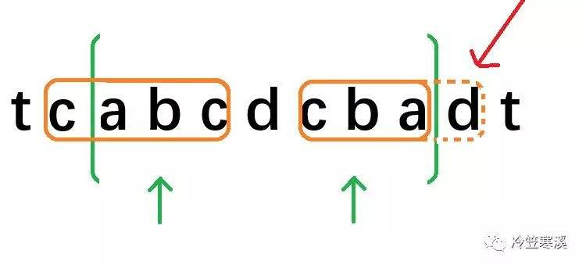
manacher 算法
俗称“马拉车”，用于求字符串的最长回文子串（其实可以求出以每个字符为中心的最长回文串）。
为了方便求长度为偶数的回文串，一般在字符间预先插入特殊字符（如 ‘#’）。

Slide 15
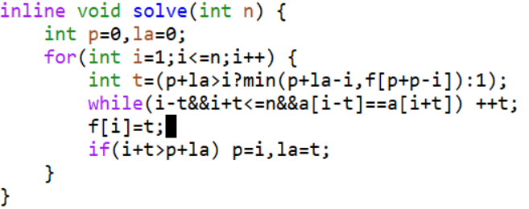
贴代码

Slide 16

BZOJ2160 拉拉队排练
给定 n,k 和一个长度为 k 的字符串，求长度前 k 大的回文子串的长度的积。
$n≤{10}^{6},k≤{10}^{12}$

Slide 17
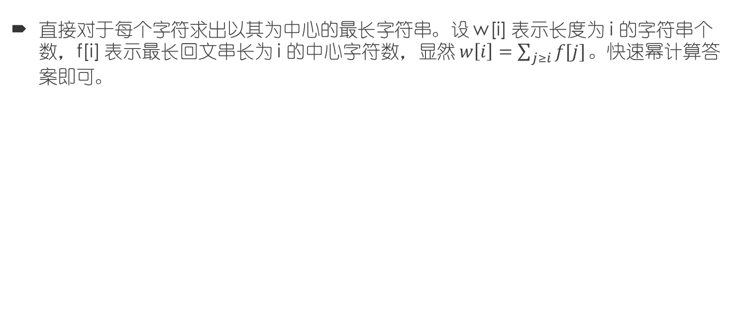
BZOJ2160 拉拉队排练
直接对于每个字符求出以其为中心的最长字符串。设 w[i] 表示长度为 i 的字符串个数，f[i] 表示最长回文串长为 i 的中心字符数，显然 $w\left[i\right]=\sum_{j≥i}{f[j]}。$快速幂计算答案即可。

Slide 18
KMP 算法
核心在于 next 数组：next[i] 表示前缀 i 的最长的且长度小于 i 的与等长度后缀相同的前缀。
如果 s[next[i-1]+1]=s[i] 的话，next[i] 可以直接继承 next[i-1]。否则的话继续沿着 next 链跳就好了。

Slide 19
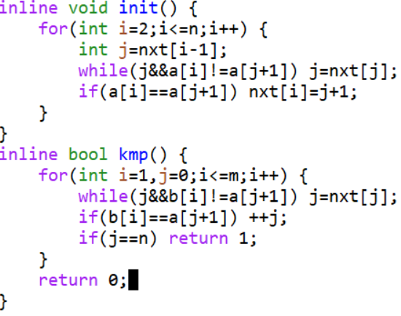
贴代码

Slide 20
tips
字符串前缀 i 的最短循环节为 i-next[i]。
在很多题目中可以将 next[i] 看做 i 的父亲。这样一来，在一轮匹配过后，每个前缀的出现次数就是子树中所有前缀的被经过次数之和了。
c++ 中不能直接使用 next 作为变量名 >_<。。。

Slide 21

忘记来源的题
给你两个字符串，问两者是否循环同构。若不同构则最大化最长公共前缀。
$n≤1000000$

Slide 22
忘记来源的题
将第一个字符串重复一次，使用 kmp 来判断新串里是否有第二个原串即可。

Slide 23

UOJ#5 动物园
给你一个字符串，对于每个前缀 i 求出 num[i] 表示该前缀有多少个与等长后缀相同的前缀满足长度小于前缀 i 的一半。
$∑n≤1000000$

Slide 24
UOJ#5 动物园
我们将 next 看做父亲，题目等价为对于每个点求有多少祖先的长度小于它的一半。
比较暴力的方法是对于每个点直接倍增查找满足条件的祖先。。。正解的话可以记录 pnext[i] 表示满足条件的第一个祖先，然后这东西直接从 pnext[i-1] 转移一下就好了，过程和求 next 一样，只是多了一个判断长度的步骤。

Slide 25
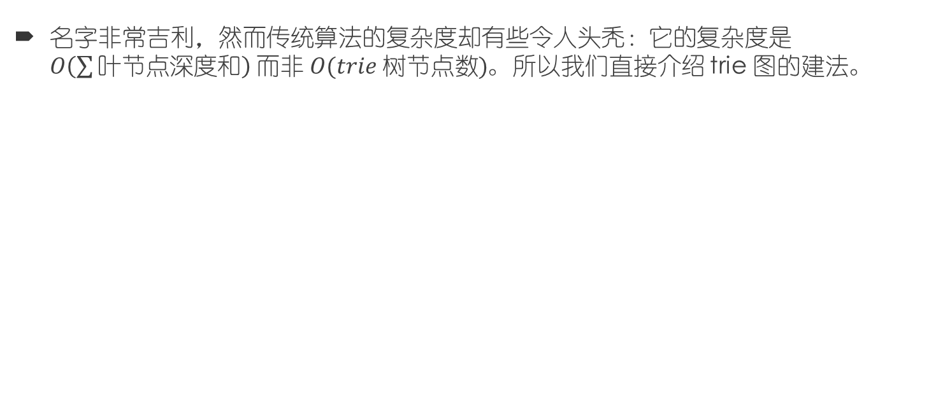
AC 自动机
名字非常吉利，然而传统算法的复杂度却有些令人头秃：它的复杂度是 $O\left(\sum{叶节点\text{深度和}}\right) 而非$ $O(trie 树节点数)$。所以我们直接介绍 trie 图的建法。

Slide 26
trie 图
在 trie 树上，ch[x][c] 表示 x 的字符为 c 的儿子。我们扩展一下 ch 的定义：ch[x][c] 表示当前匹配串匹配到 x 节点，且下一个字符为 c 时将被定位在的节点编号。
设 f[x] 表示 fail 链，则对于 x 的儿子，f[ch[x][c]]=ch[f[x]][c]，否则 ch[x][c]=ch[f[x]][c]。注意 ch[f[x]][c] 并不一定是 f[x] 的儿子。
讲道理这东西写起来比传统方法方便（

Slide 27
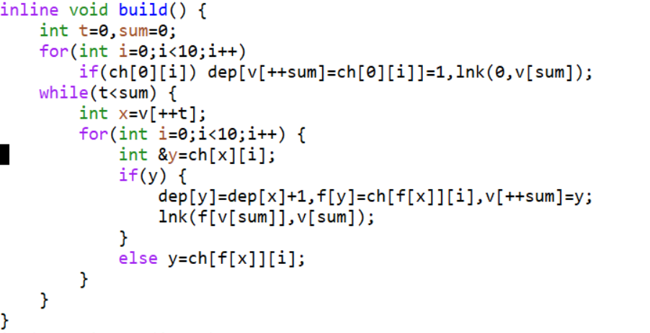
贴代码

Slide 28
tips
AC 自动机（trie 图）往往会配合数据结构出现，且一般情况会在 fail 树上做文章。大家做题的时候不妨多往这方面想一想。
由于匹配时经过某个点后影响的是整条 fail 链，使用树链剖分的复杂度将是两个 log。其实这种链修改、单点查询是可以直接转化成单点修改、子树查询的。

Slide 29

洛谷 P2414 阿狸的打字机
给你一个字符串。对于第 i 位，若这一位为小写字母，表示在当前串末尾插入该字母；若为 B，表示删除末尾字母；若为 P，表示打印当前字符串。有 m 组询问，每次给定两个整数 x,y，问第 x 个打印的字符串在第 y 个字符串中出现了多少次。
$n,m≤{10}^{5}$

Slide 30
洛谷 P2414 阿狸的打字机
经典好题啊。。。
建出 AC 自动机后，x 在 y 中出现的次数等于 y 的以 x 为后缀的前缀个数。“以 x 为后缀”等价于在 fail 树上在 x 的子树中。于是，我们反过来求 y 有多少前缀在 x 的子树中。在 trie 树上 dfs，入栈时将点加入维护 fail 树 dfn 的树状数组，回溯时再取出即可遍历所有点的所有前缀。

Slide 31
AC 自动机与 DP
AC + DP 也是不少出题人所钟爱的一种组合。一般出现在求满足某类条件的字符串的题目中。

Slide 32

例 1:
给你 n 个字符串，总长度为 S，求长度为 m 的不包含任何一个字符串的字符串数目。
$n,S,m≤1000$

Slide 33

例 2:
给你 n 个字符串，总长度为 S，求长度为 m 的不包含任何一个字符串的字符串数目。
$n,S≤50,m≤{10}^{9}$

Slide 34
后缀数组
字符串算法中的一大毒瘤。其核心思想其实还是比较简单的：使用倍增来快速对字符串进行字典西排序。

Slide 35
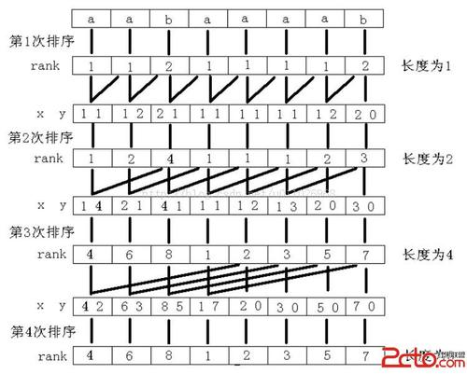
蒯的一张图

Slide 36
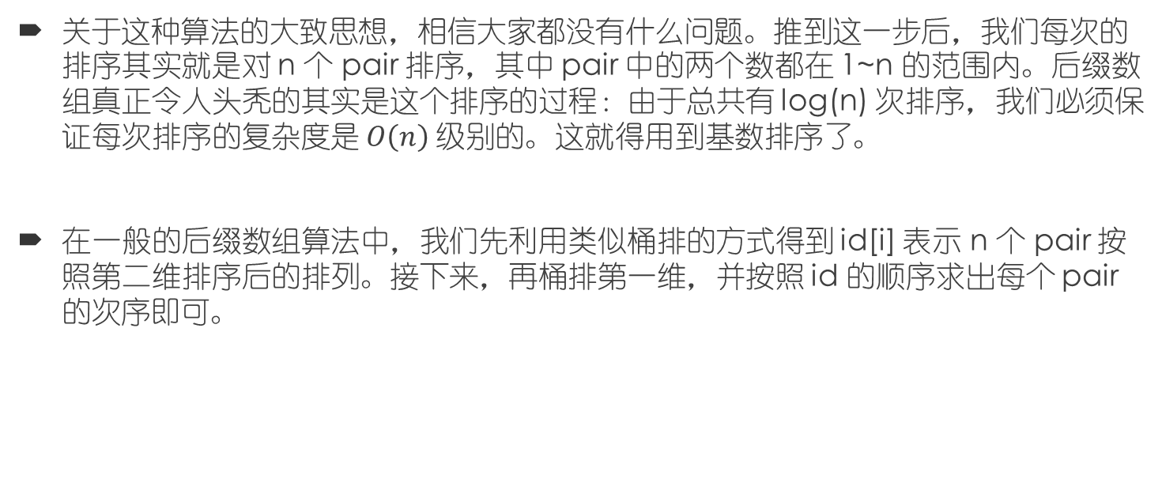
后缀数组
关于这种算法的大致思想，相信大家都没有什么问题。推到这一步后，我们每次的排序其实就是对 n 个 pair 排序，其中 pair 中的两个数都在 1~n 的范围内。后缀数组真正令人头秃的其实是这个排序的过程：由于总共有 log(n) 次排序，我们必须保证每次排序的复杂度是 $O\left(n\right) 级别$的。这就得用到基数排序了。
在一般的后缀数组算法中，我们先利用类似桶排的方式得到 id[i] 表示 n 个 pair 按照第二维排序后的排列。接下来，再桶排第一维，并按照 id 的顺序求出每个 pair 的次序即可。

Slide 37
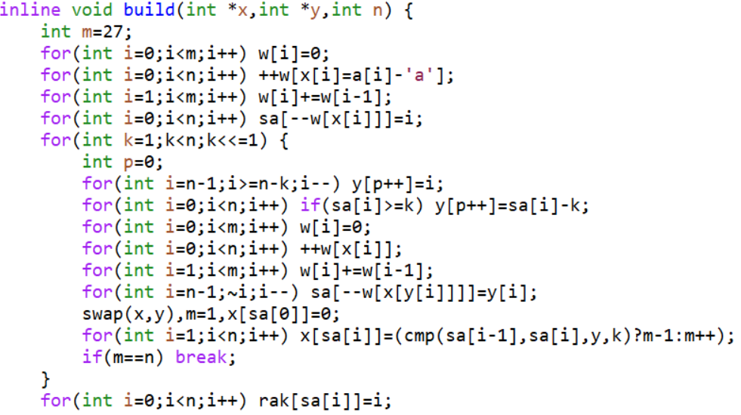
代码

Slide 38
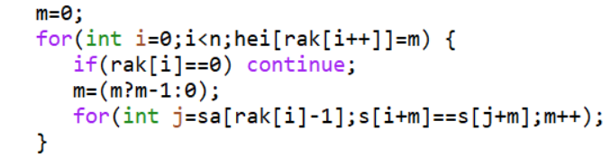
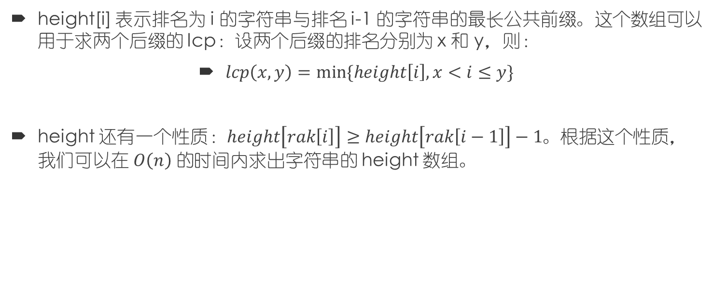
height 数组
height[i] 表示排名为 i 的字符串与排名 i-1 的字符串的最长公共前缀。这个数组可以用于求两个后缀的 lcp：设两个后缀的排名分别为 x 和 y，则：
$lcp\left(x,y\right)=min⁡\{height\left[i\right],x<i≤y\}$
height 还有一个性质：$height\left[rak\left[i\right]\right]≥height\left[rak\left[i−1\right]\right]−1$。根据这个性质，我们可以在 $O\left(n\right) 的$时间内求出字符串的 height 数组。

Slide 39

BZOJ1031 字符加密
给你一个长度为 n 的字符串，对所有 n 个与它循环同构的字符串排序（可能有重复）。
$n≤100000$

Slide 40

BZOJ1031 字符加密
这题其实是裸后缀数组的弱化版，因为你甚至不需要考虑字符串延伸到空串时的情况。。。
如果你忘了后缀数组的基数排序怎么写却发现 $n≤{10}^{5}，$不妨直接将对 n 个 pair 的基数排序改成一个潇洒的 sort（

Slide 41

最长公共子串
给你两个字符串，求它们的最长公共子串。
$n≤100000$

Slide 42
最长公共子串
与后缀数组相关的题有一个非常经典的套路：用一个字符（比如 ‘{’）将两个串连起来，这样你就能求出包含两个字符串的所有后缀的后缀数组了。众所周知，子串是字符串的某个后缀的前缀。我们只需找到排名为 x,y 的两个字符串，满足它们属于不同的原串且 lcp(x,y) 最大。
冷静分析发现 y=x+1，直接按照 sa 枚举即可。

